Slide 1
PROGRAMA ESTRATÉGICO DE AYUDA MUTUA PARA SAN CRISTOBAL DE LAS CASAS, CHIAPAS.
PARA OBTENER EL TÍTULO DE:
MAESTRO EN GESTIÓN INTEGRAL DEL RIESGO Y PROTECCIÓN CIVIL.
L. T. A. JUAN CARLOS VILLALOBOS RAYMUNDO
DIRECTOR:
DR. HUMBERTO GONZÁLEZ ARROYO.

Slide 2
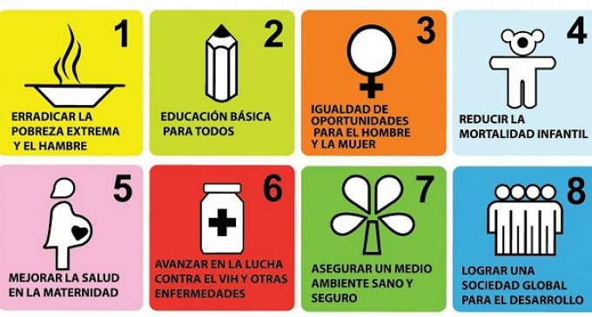
OBJETIVOS DE DESARROLLO DEL MILENIO (ODM) 2000-2015
buscan reducir sustancialmente todas las formas de violencia y trabajan con los gobiernos y las comunidades para encontrar soluciones duraderas a los conflictos e inseguridad
17 objetivos
169 metas
https://sustainabledevelopment.un.org/sdgs

Slide 3
Prioridades
1. Comprender el riesgo de desastre.
2.- fortalecer la gobernanza del riesgo de desastre.
3.- invertir en la RRD, para la resiliencia.
4.- Aumentar la preparación para caso de desastre a fin de dar una respuesta eficaz y para “reconstruir mejor” en los ámbitos de la recuperación, la rehabilitación y la reconstrucción.

Slide 4
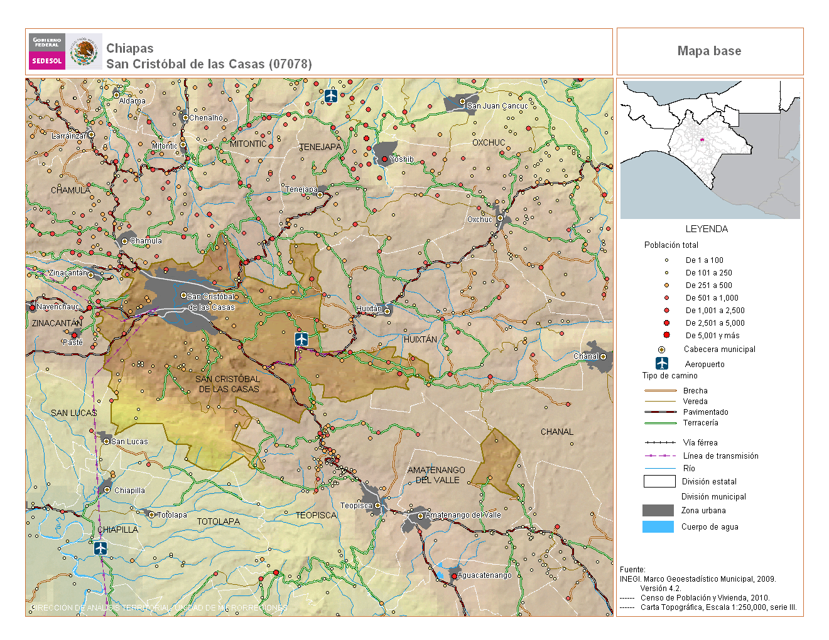
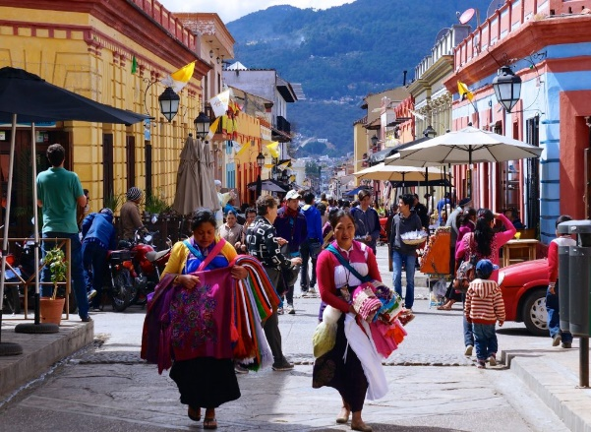
SEDE REGIÓN V ALTOS
18 MUNICIPIOS
TURISMO, PRINCIPAL ACTIVIDAD ECONÓMICA
185,917 HABITANTES
470 HABITANTES POR KM CUADRADOS
¿Por que?

Slide 5
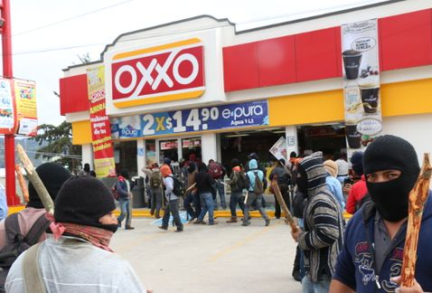
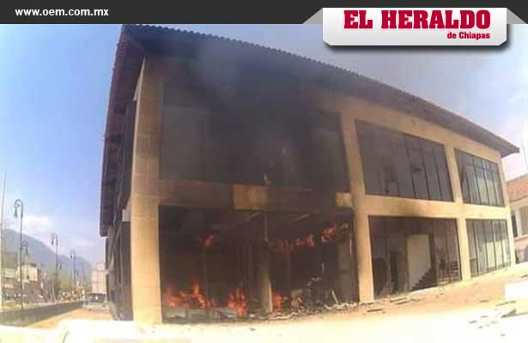
LOS GRUPOS DE AUXILIO SON AGREDIDOS.
Fenómenos Sociorganizativos
Manifestaciones
Enfrentamientos
Vandalismo
Saqueos
Interrupción de servicios básicos
Incendios provocados
PROBLEMA

Slide 6
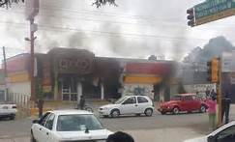
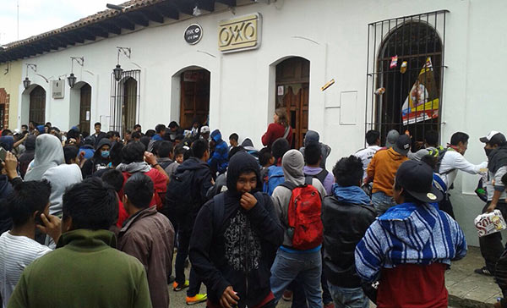
¿Como enfrentar y minimizar los daños ocasionados, en el sector privado mas vulnerable?
Perdidas humanas
Lesionados
Incendios
Daños estructurales
Robo de mercancías
Afectación económica

Slide 7
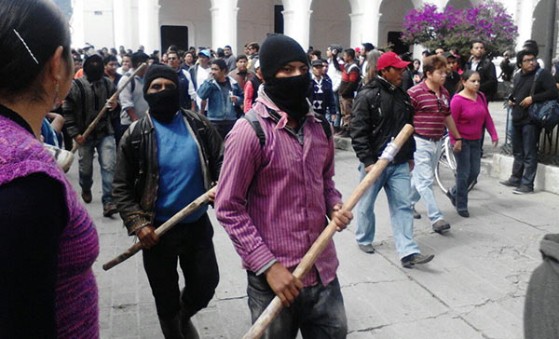
Objetivo General
Elaborar un programa estratégico basado en la ayuda mutua entre sector privado, sociedad civil y gobierno; con el propósito de reducir y minimizar los daños derivados de las amenazas sociorganizativas de esta ciudad.
Objetivos específicos
Elaborar el plan de ayuda mutua, partiendo de las manifestaciones que se han suscitado en san Cristóbal de las casas, Chiapas.
Diseñar las líneas estratégicas y metas que contribuyan al sector privado a la prevención de perdidas.
capacitación para el personal de los establecimientos como primeros respondientes ante la emergencia.
Crear empresas resilientes.

Slide 8
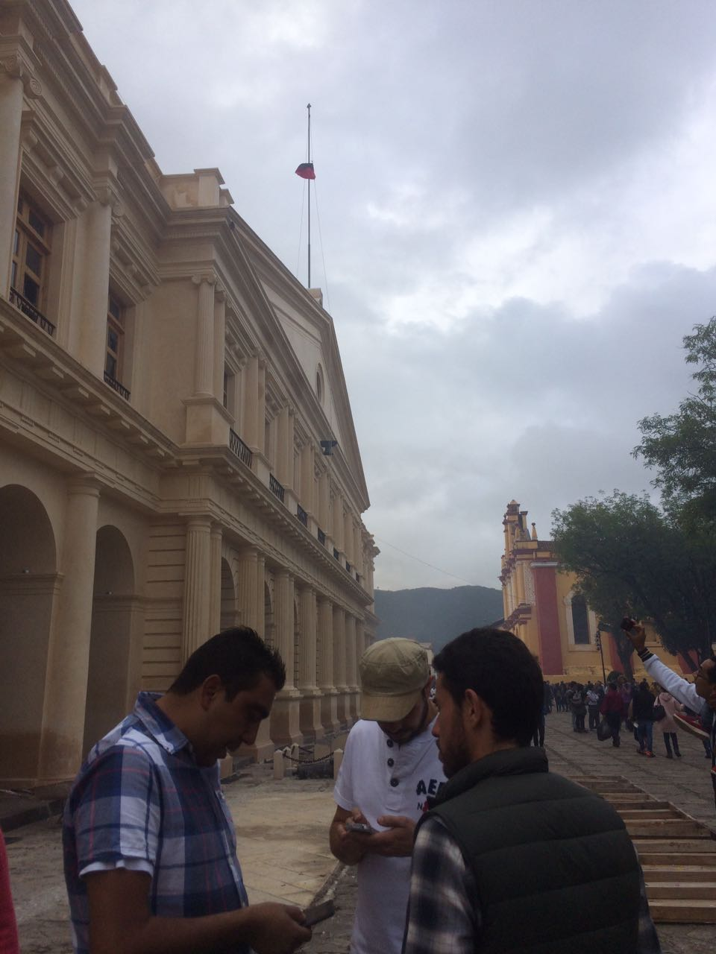
Plan de Ayuda Mutua
Un plan de ayuda mutua es un acuerdo entre varias empresas u organizaciones de un mismo sector geográfico, para presentarse asistencia técnica y humana, en la eventualidad de una emergencia que sobrepase, o amenace las posibilidades de protección. (Ramírez: 1998).
PEMEX

Slide 9
Metodología
Acción y evaluación
Rectificación del plan
Planeación
La presente investigación es un estudio de caso con acción participativa basada en el modelo de Kemis, Latorre (1996: 237), se inspira en el modelo matriz Lewiniano que consiste en:
En este tipo de investigaciones se estudia una problemática a partir de la recolección y análisis de datos directos de la realidad, por lo que se utilizan criterios estadísticos para el procesamiento de la información recolectada.

Slide 10
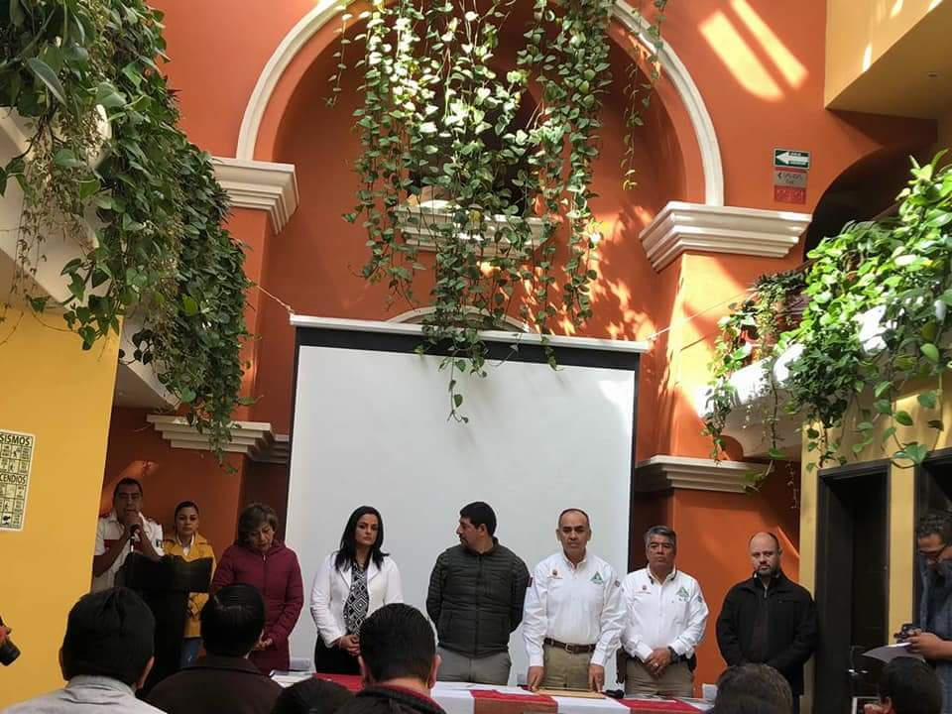
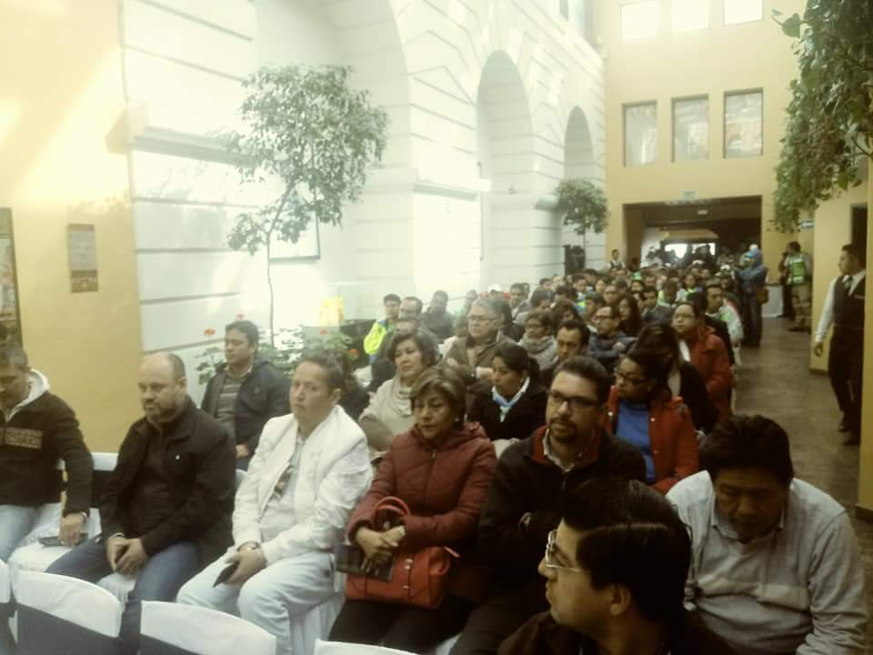
Enero 2018
1RA. REUNION DEL SECTOR PRIVADO
Difusión de medidas preventivas
Reconocimiento por adquisición de equipamiento
Cumplimiento de PIPC
Estrategias de coordinación para la aplicación del programa

Slide 11
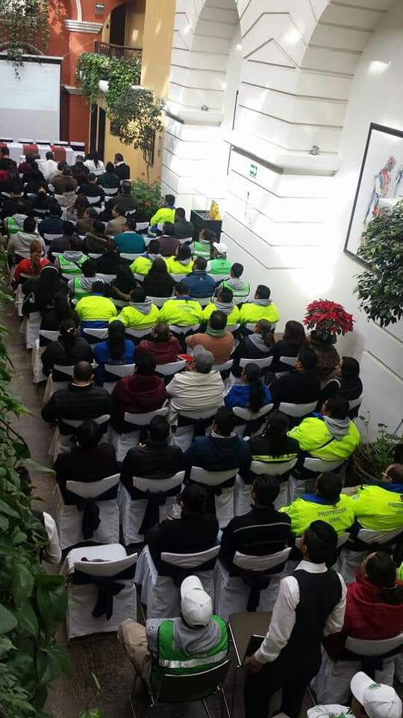
LOGROS OBTENIDOS
GRUPO DE COMUNICACIÓN
RECONOCIMIENTO MUNICIPAL Y ESTATAL
638 EMPRESAS
12 ASOCIACIONES

Slide 12
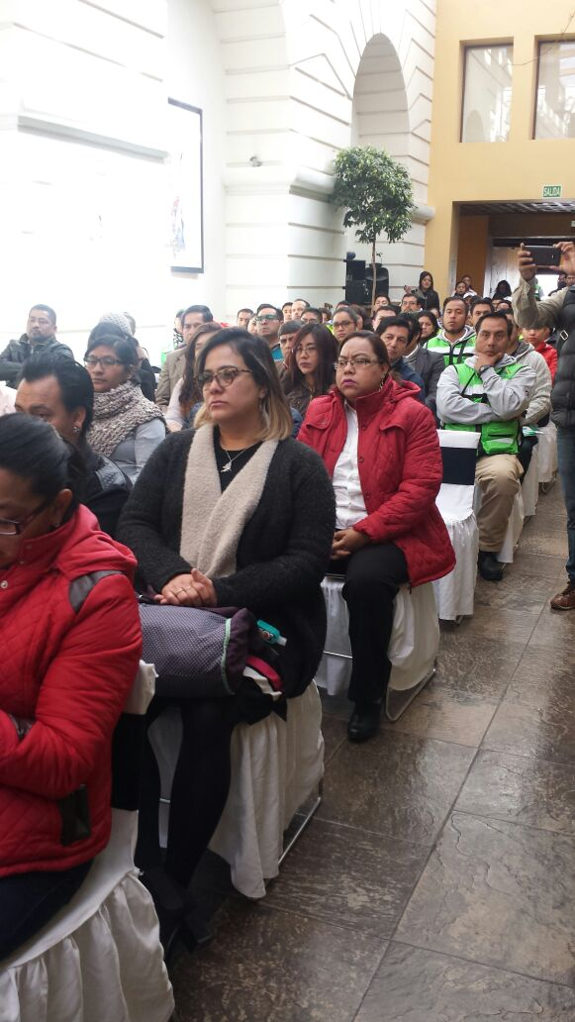
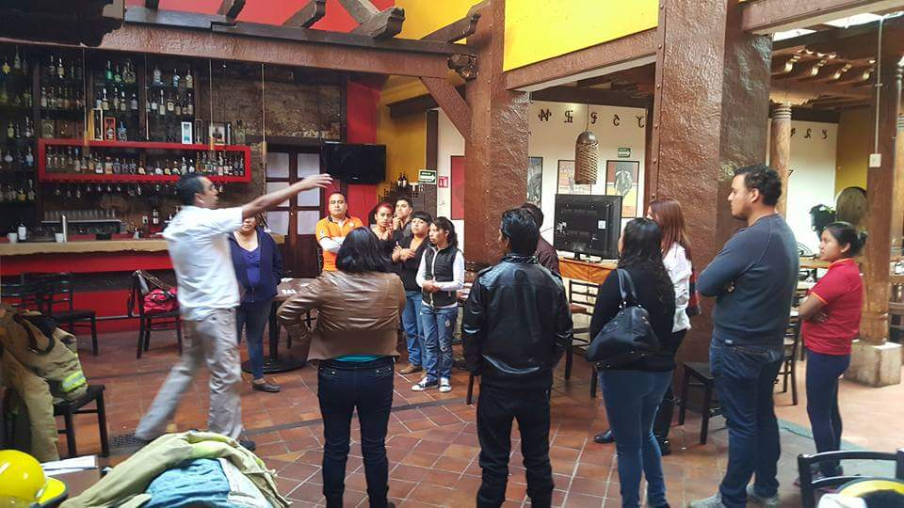
coordinación entre las distintas empresas del primer cuadro de la Ciudad.
Alerta temprana y comunicación. (se incluyen redes sociales).
Revisiones periódicas del plan de ayuda mutua

Slide 13
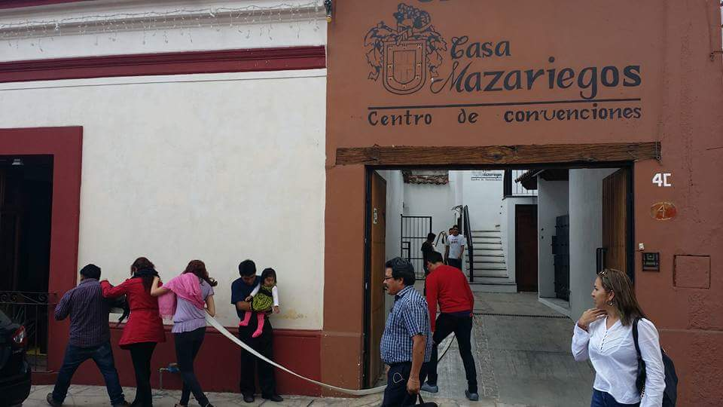
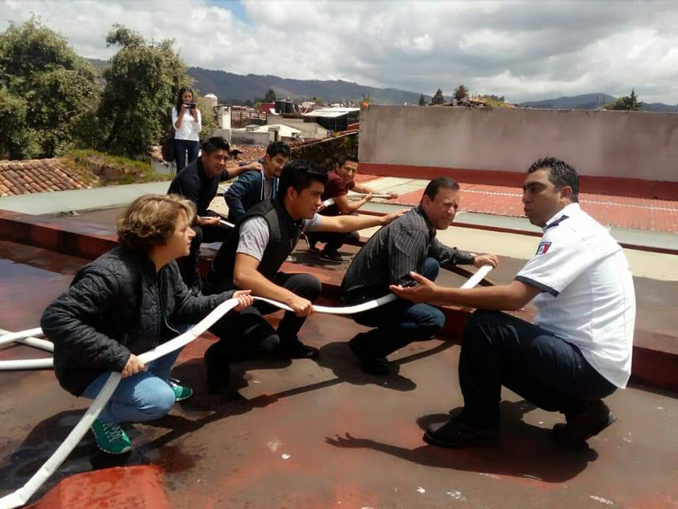
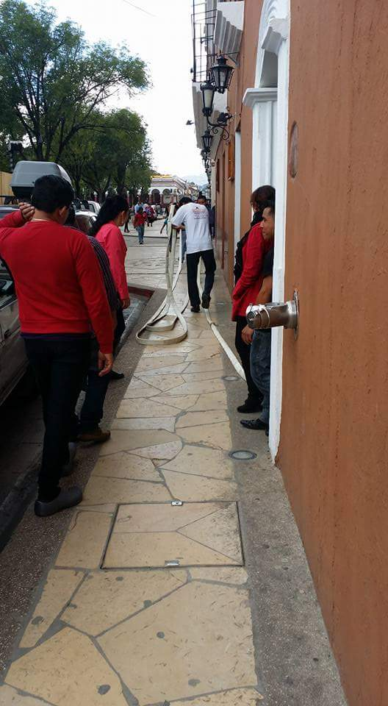
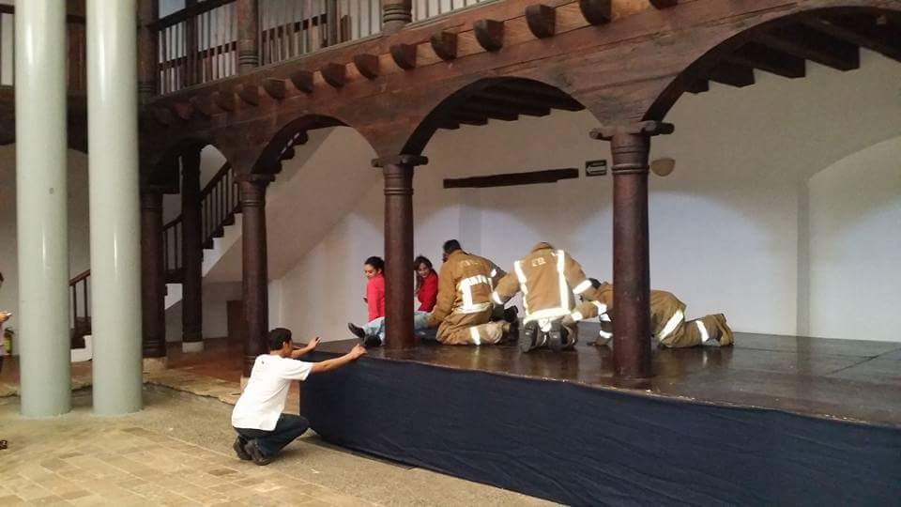
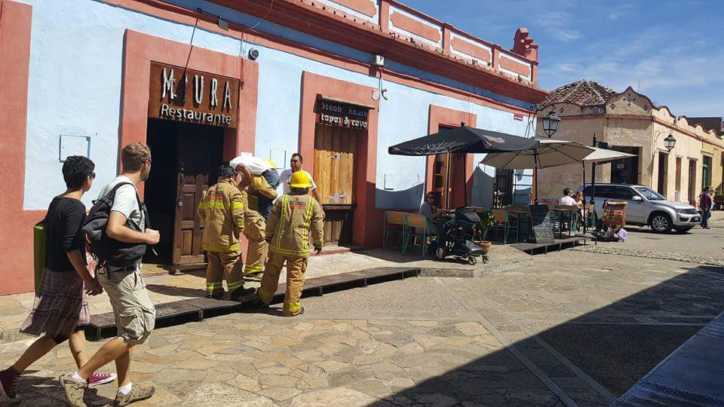
Conocimiento de la fuerza de tarea de cada inmueble.
Capacitación a dueños y empleados
implementar medidas de protección específicas para cada local.
ubicar Rutas y procedimientos de evacuación.

Slide 14
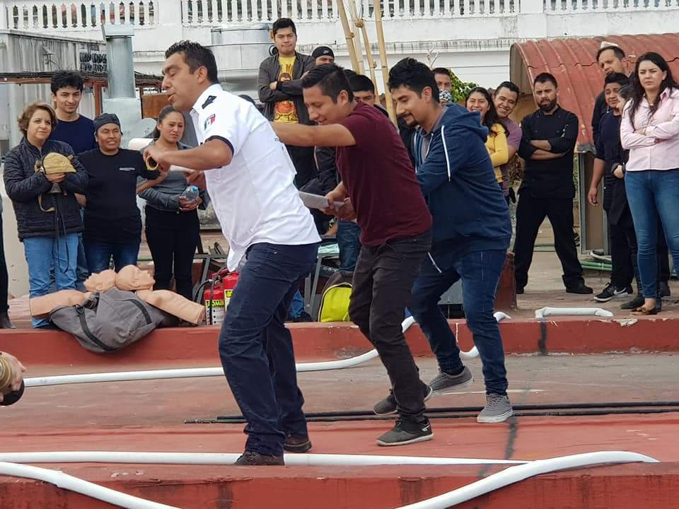
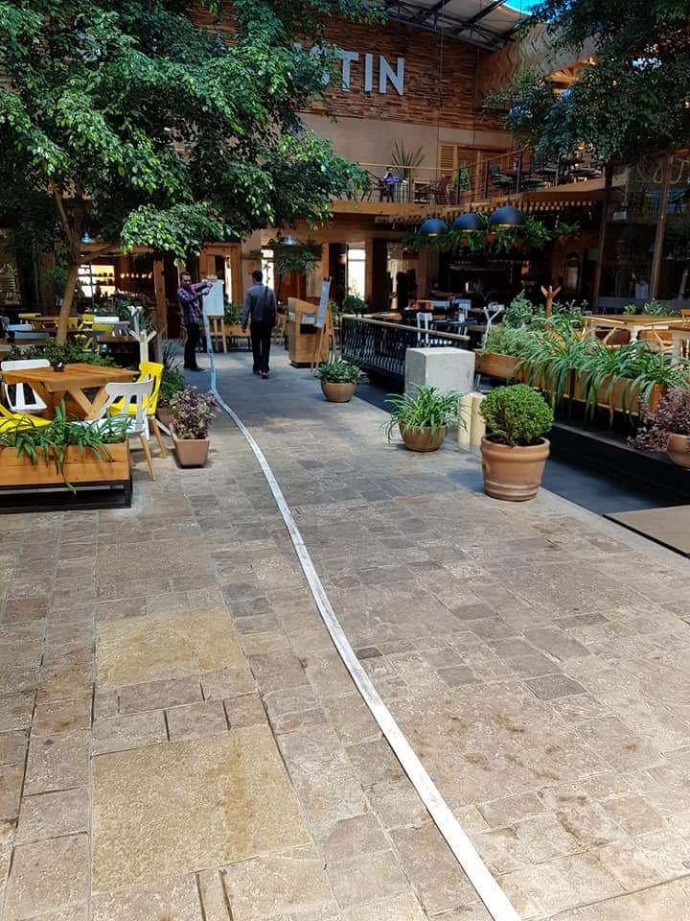
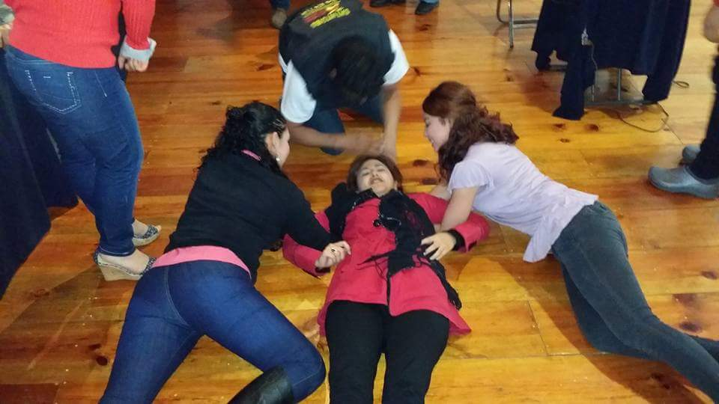
realizar la Identificación de las zonas de menor riesgo.
Convenio de colaboración con distintas organizaciones, así como los cuerpos de emergencia, con el fin de formar empresas resilientes.
Vuelta a la normalidad
Sedes seguras alternas

Slide 15
Cronograma de actividades
ACTIVIDADES | TIEMPO ESTIMADO
 | JUL-17 | AGO-17 | SEP-17 | OCT-17 | NOV-17 | DIC-17 | ENE-18 | FEB-18 | MAR-18 | ABR-18 | MAY-18 | JUN-18
SELECCIÓN DEL TEMA
DELIMITACION DE TEMA
PREGUNTAS DE INVESTIGACION
OBJETIVOS DE INVESTIGACION
DISEÑO DE INVESTIGACION
MARCO TEORICO
PRESENTACION DE PROTOCOLO
DISEÑO DE INSTRUMENTOS
RECOLECCION DE DATOS
TRABAJOS DE CAMPO
BACIADO DE DATOS
SEGUNDA PRESENTACION

Slide 16
ACTIVIDADES | TIEMPO ESTIMADO
 | JUL-17 | AGO-17 | SEP-17 | OCT-17 | NOV-17 | DIC-17 | ENE-18 | FEB-18 | MAR-18 | ABR-18 | MAY-18 | JUN-18
SELECCIÓN DEL TEMA
DELIMITACION DE TEMA
PREGUNTAS DE INVESTIGACION
OBJETIVOS DE INVESTIGACION
DISEÑO DE INVESTIGACION
MARCO TEORICO
PRESENTACION DE PROTOCOLO
DISEÑO DE INSTRUMENTOS
RECOLECCION DE DATOS
TRABAJOS DE CAMPO
BACIADO DE DATOS
SEGUNDA PRESENTACION

Slide 17
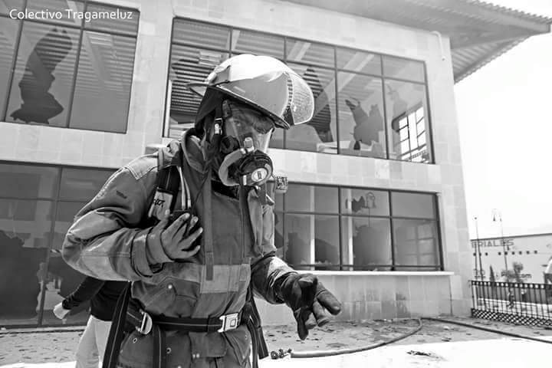
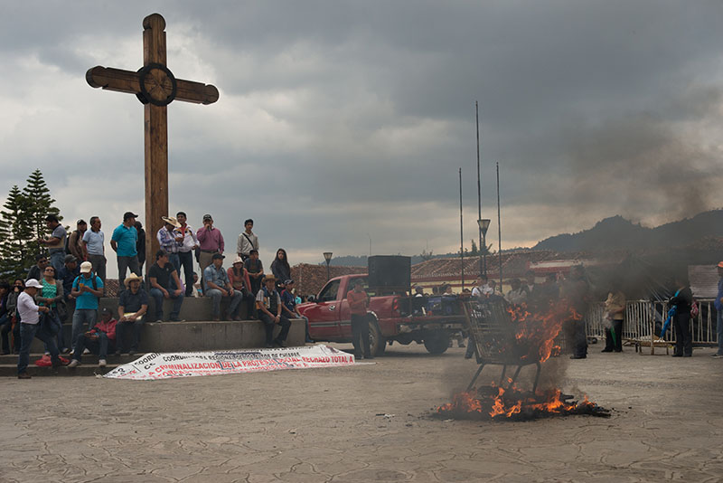
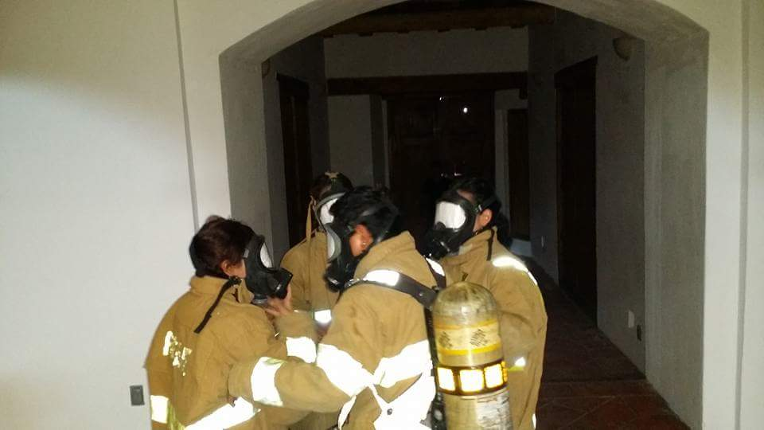
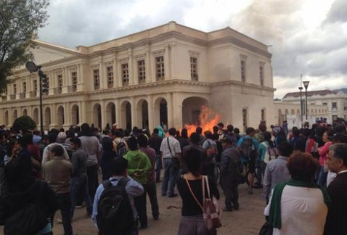
G R A C I A S . . .

